Slide 1

職場故事 (Animaze)
Notes:
https://pixabay.com/vectors/paperwork-meeting-notes-office-work-5000691/

Slide 2

1. 目標

Slide 3

Notes:
https://pixabay.com/illustrations/time-clock-magic-history-vintage-8690350/
我是前世界級足球隊的王牌，經過幾年的時間我退役後，我決定不僅僅是離開賽場，還要繼續為足球貢獻自己的一份力量。

Slide 4

Notes:
https://pixabay.com/illustrations/earth-planet-world-globe-1617121/
於是，我買下了一支地方球隊，想要將它打造成一支能夠進入國際賽場的強隊。然而，要實現這個目標，我知道我需要找到一名真正的王牌球員，一位能帶領這支球隊走向巔峰的人

Slide 5

2.阻礙
Notes:
https://pixabay.com/vectors/challenge-maze-man-business-7233340/

Slide 6

Notes:
https://pixabay.com/illustrations/person-book-cane-blind-painting-5946234/
然而，這並不容易。我跑遍了許多地方，看了無數的球員，但總是感覺不到那股「王牌」的氣息。

Slide 7

Notes:
https://pixabay.com/vectors/overthink-question-doubtful-7185863/
有些球員技術不錯，但缺乏領袖氣質；有些人身體素質出色，但無法在關鍵時刻做出決策。找到一個擁有全面素質、能夠帶領球隊的人，成為了我面臨的最大阻礙。

Slide 8

3.努力
Notes:
https://pixabay.com/vectors/challenge-difficulty-struggle-hill-6689107/

Slide 9

Notes:
https://pixabay.com/vectors/soccer-background-cheers-sports-1448554/
儘管面對挫折，我並沒有放棄。每個周末我都會奔赴各大比賽，不管是職業聯賽還是青年隊的比賽，努力尋找那個能夠改變球隊命運的人。

Slide 10

Notes:
https://pixabay.com/vectors/sun-cloud-sky-sunrays-sunlight-346710/
甚至在球探系統之外，我也親自面試了許多默默無聞的年輕球員，總是在尋找那一絲閃光點。

Slide 11

4.結果
Notes:
https://pixabay.com/vectors/box-business-businessman-gift-happy-2850602/

Slide 12

Notes:
https://pixabay.com/vectors/countryside-landscape-watermill-2024111/
有一天，我終於遇到了一個年輕球員，他在一場偏遠城市的小比賽中展現了出色的技術和比賽意識。我感到這也許就是我一直在尋找的人。

Slide 13

Notes:
https://pixabay.com/vectors/members-group-people-team-business-42919/
他的速度和控球技巧驚人，而且每當比賽進入膠著狀態，他總是能做出正確的決定，引領球隊突破困境。我馬上與他進行了交流，並且說服他加入我的球隊。

Slide 14

5.意外
Notes:
https://pixabay.com/vectors/skidmarks-accident-road-street-148916/

Slide 15

Notes:
https://unsplash.com/photos/woman-in-white-and-red-shirt-standing-on-street-during-daytime-AUVH9wcQhFU
然而，當他進入我們的訓練後，我發現了意外的問題。他在訓練中表現得非常自負，與其他球員的合作極為困難。

Slide 16
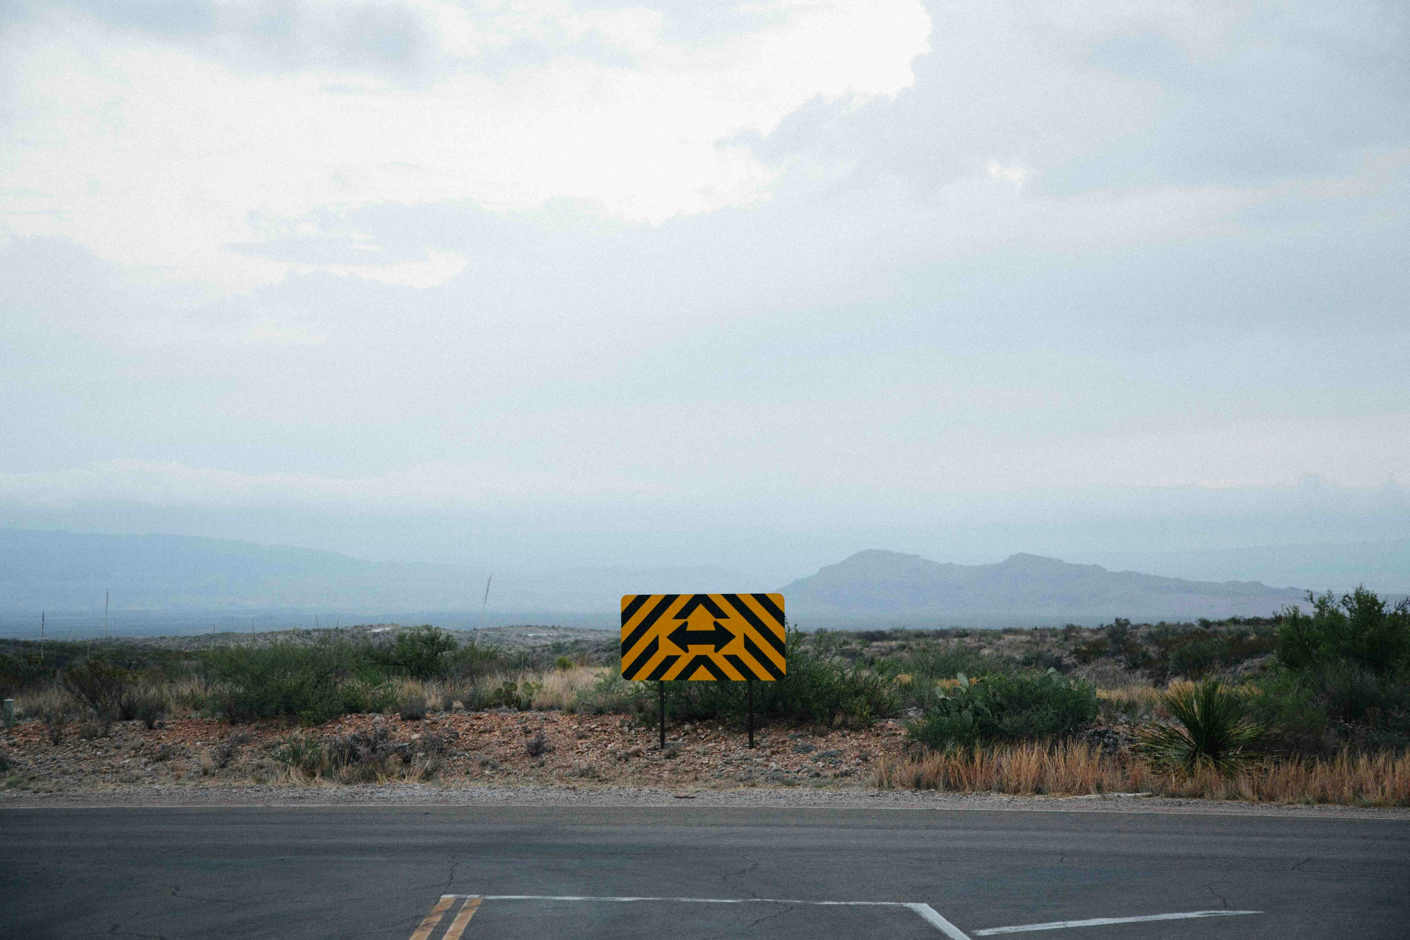
Notes:
https://unsplash.com/photos/a-yellow-and-black-sign-sitting-on-the-side-of-a-road-IFLgWYlT2fI
儘管技術和身體素質優越，但他缺乏團隊精神，這讓整個球隊陷入混亂。這讓我不得不重新思考，這樣的王牌真的是我們球隊需要的嗎

Slide 17

6.轉彎

Slide 18

Notes:
https://unsplash.com/photos/person-holding-fire-cracker-shallow-focus-photography-PAykYb-8Er8
我知道單靠技術是不夠的，一個球隊的王牌應該是能夠帶動整個隊伍的人。於是，我轉變了思路，開始重新考慮「王牌」的定義。我與那名球員進行了深入交流，幫助他理解團隊合作的重要性，並設計了新的訓練方案，讓他與其他隊員建立更多默契。這段時間我明白了，真正的王牌不是獨自發光的人，而是能夠讓整個團隊共同進步的人。

Slide 19
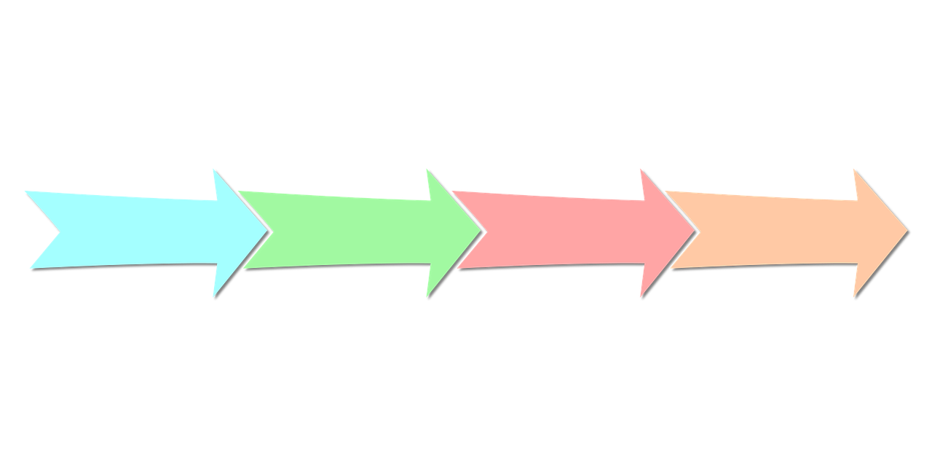
7.結局
Notes:
https://pixabay.com/vectors/arrows-diagram-process-2027262/

Slide 20

Notes:
https://pixabay.com/vectors/trophy-icon-winner-win-cup-award-1674911/
經過幾個月的磨合與訓練，那位年輕球員逐漸變得成熟，不僅技術更上一層樓，還成為了整個球隊的核心領袖。他的成長帶動了整個球隊的進步，我們的戰績也逐步提升，終於在一次重要的比賽中，我們擊敗了強大的對手，成功進入了更高級別的聯賽。

